Slide 1
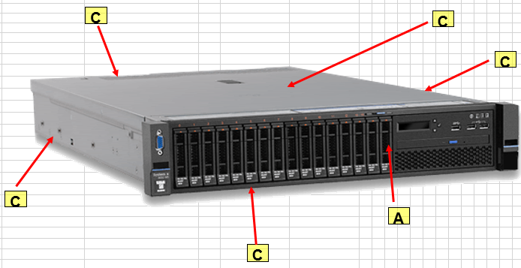
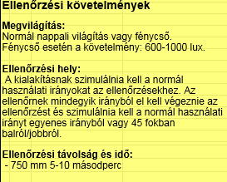

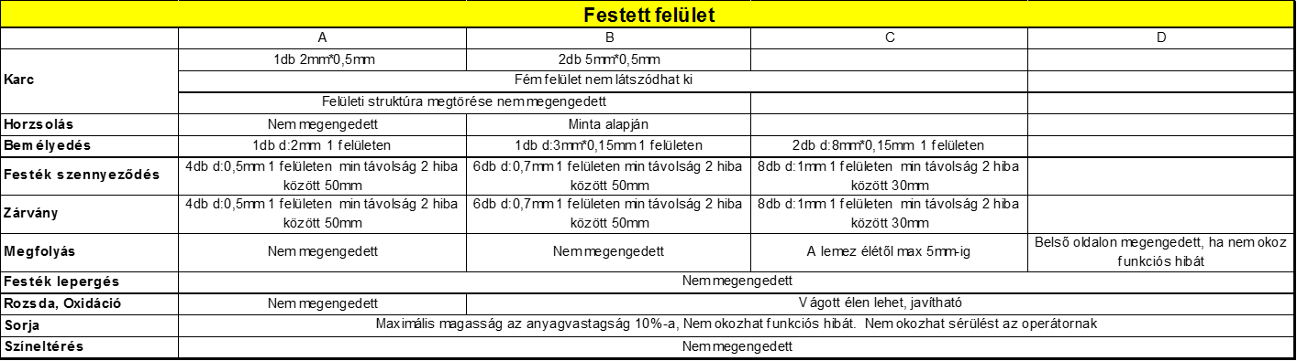
No. | Művelet
1. | Végezze el a kozmetikai ellenőrzést az alábbiak szerint:
2. | Ha hibát talál, akkor rakja a terméket a kozmetikai hibás termékek polcra.
УВАГА!
Використання захисного взуття обов'язкове!
Festett felület

Slide 2
No. | Művelet
1. | Végezze el a kozmetikai ellenőrzést az alábbiak szerint:
2. | Ha hibát talál, akkor rakja a terméket a kozmetikai hibás termékek polcra.
Fém felület

Slide 3
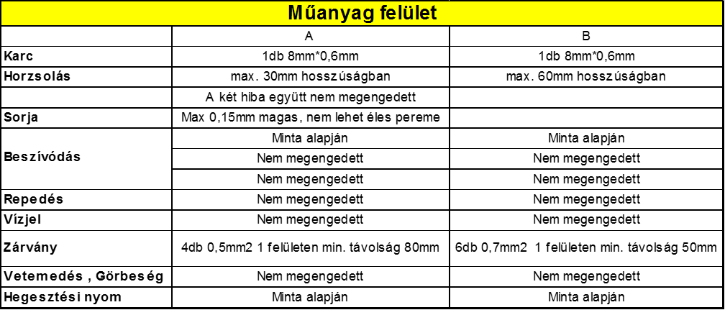
No. | Művelet
1. | Végezze el a kozmetikai ellenőrzést az alábbiak szerint:
2. | Ha hibát talál, akkor rakja a terméket a kozmetikai hibás termékek polcra.
Műanyag felület

Slide 4
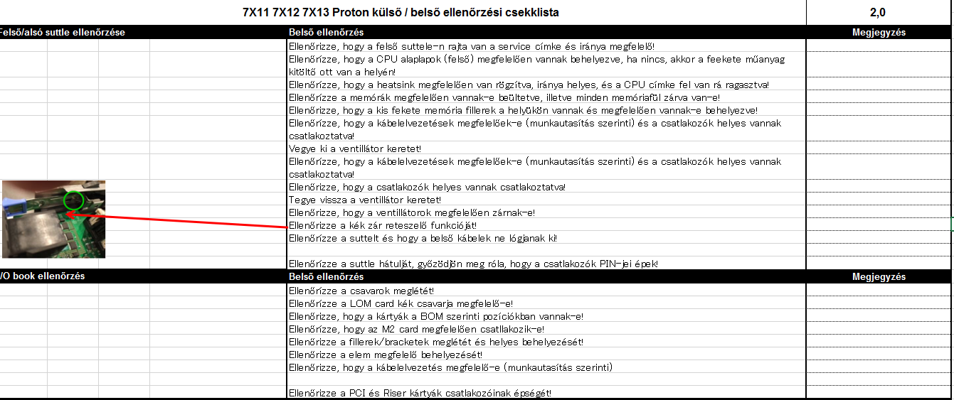
Book-ok belső ellenőrzési listája
Az operátor a book szerelések végeztével a szerelőállomására hívja a vizuál operátort, aki a mellékelt csekklista alapján ellenőrzi a szerelés helyességét!

Slide 5
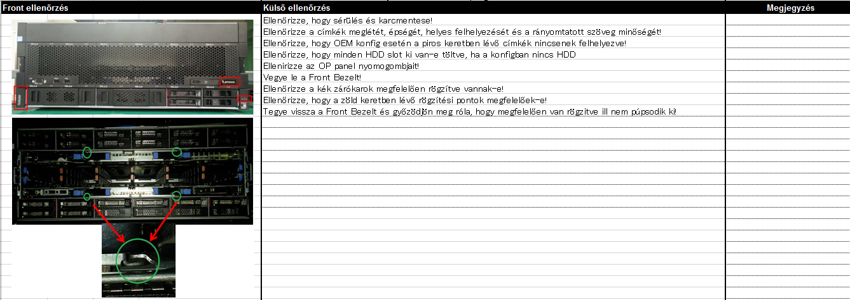
Book-ok külső ellenőrzési listája

Slide 6
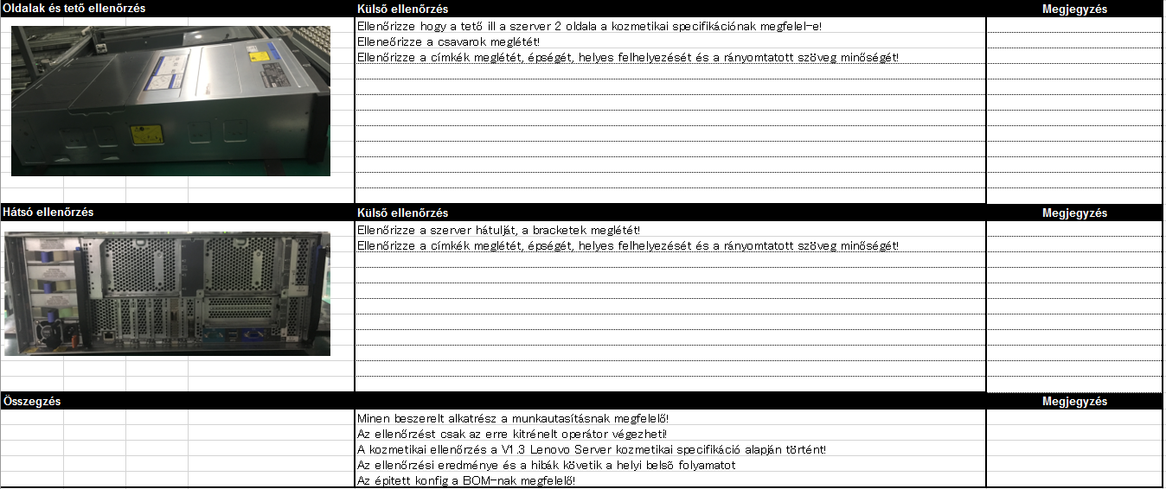
Book-ok külső ellenőrzési listája

Slide 7
Verzió | Változás | Módosította | Dátum
01 | Dokumentum létrehozva | Mike Gabriella | 2017-11-22

